Slide 1

R·五年级上册
设计密铺图案

Slide 2

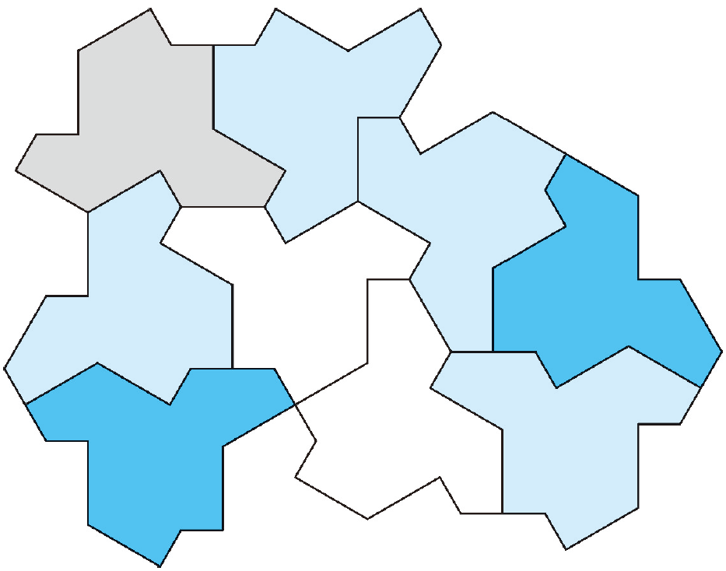
一、图案欣赏，发现奥秘
图案欣赏
借助图形的运动，我们可以利用这些多边形设计出更多漂亮的密铺图案。

Slide 3
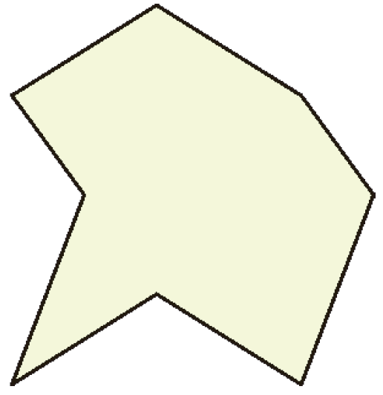

发现奥秘
把正方形的下面和左面各剪去一块，分别补在它的上面和右面，得到的图案可以密铺。

Slide 4
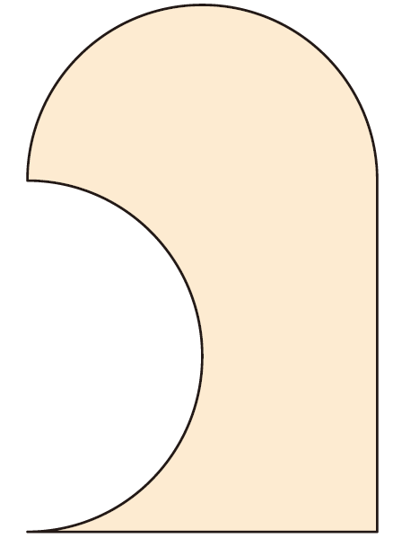

二、探究图案，自主设计
A
我把正方形的左面剪去一块，再把它绕点 A 逆时针旋转 90°补到上面，得到的图案也可以密铺。

Slide 5
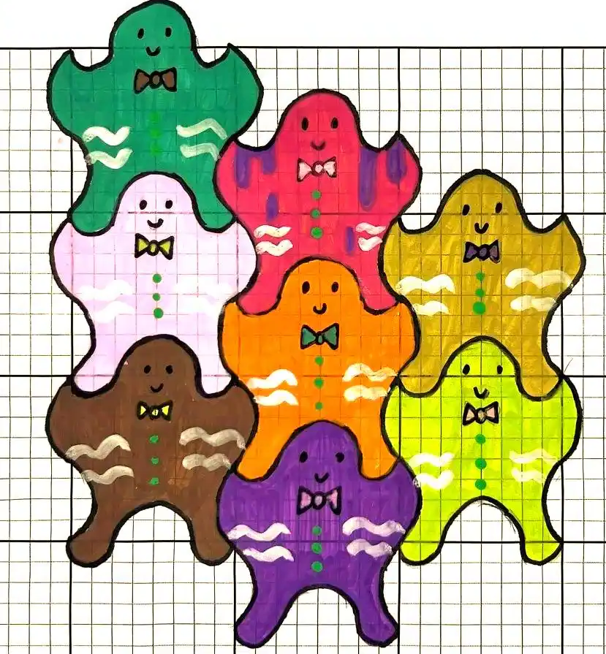
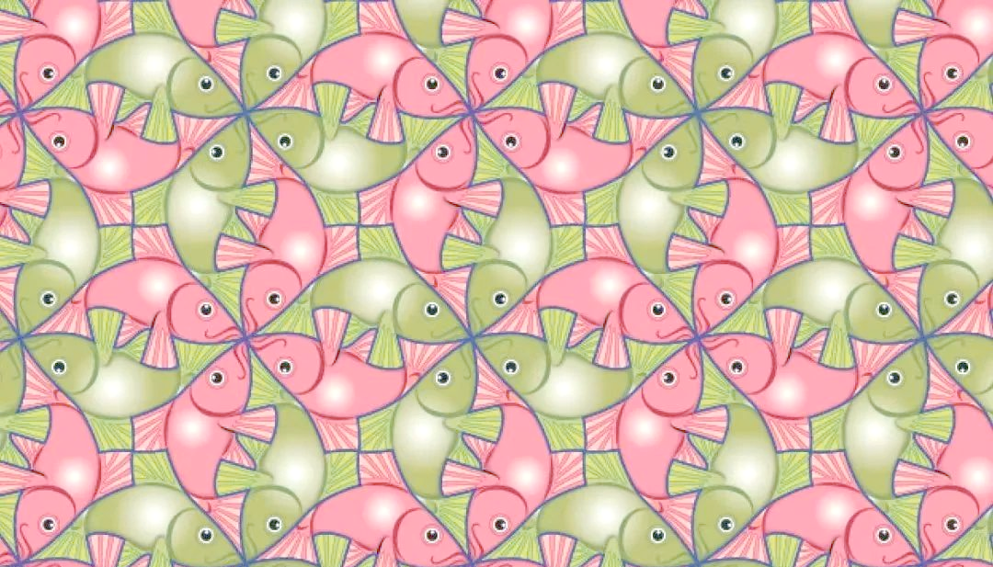
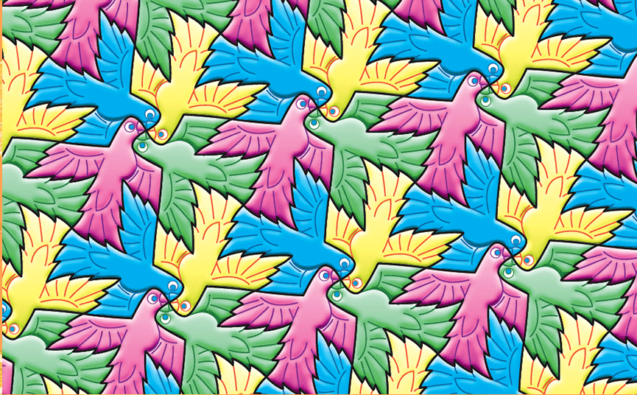
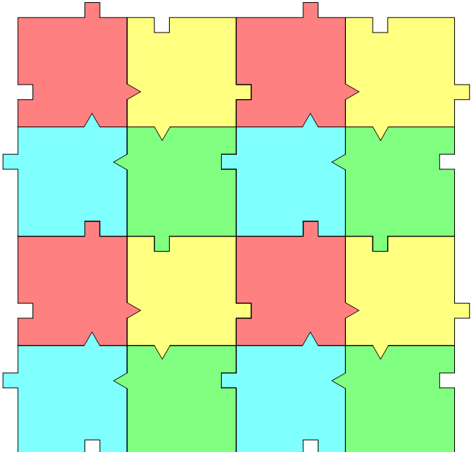
自
主
设
计

Slide 6

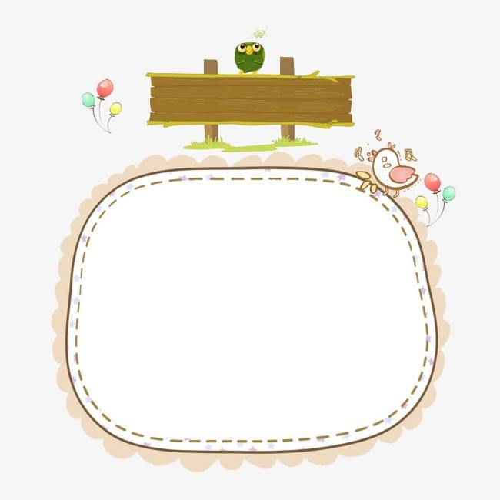
三、课堂小结
设计密铺图案
通过本节课的学习，你有哪些收获？

